Slide 1
104年度臺北區網(臺大)
年度報告
單位：國立臺灣大學
計資中心主任：顏嗣鈞教授
報告人：游忠憲、游子興
Email：chyue@ntu.edu.tw/davisyou@ntu.edu.tw
電話：02-33665013/02-33665008
日期：2015/12/2

Slide 2
一、臺北區網中心人力狀況
單位主管：顏嗣鈞
  E-mail：hcyen@ntu.edu.tw
  電話：(02) 33665001
網路管理負責人：游子興
  E-mail：davisyou@mtu.edu.tw
  電話：(02) 33665008
資安業務負責人：游忠憲
  E-mail：chyue@ntu.edu.tw
  電話：(02) 33665013
編制內專職及約聘僱人員8名，其中區網經費及資安經費各約聘2名

Slide 3
二、資訊安全環境整備
通過教育版資訊安全管理制度(ISMS)認證
  為建立完善之資訊安全管理制度，降低組織內的重要資產與資訊之風險，台北區網中心於97年開始導入教育版ISMS制度
  98年至104年每年皆通過教育版ISMS 第三方認證

Slide 4
本年度資安事件統計
時間區間：
  104/01/01~104/10/31
臺灣大學
  總事件量：4504
主機多次連線惡意網域
  總事件量：1481

Slide 5
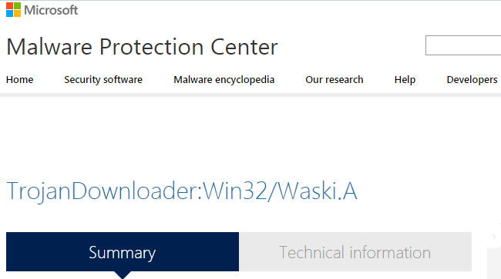
內部主機多次連線惡意網域範例
BLACKLIST User-Agent known malicious user-agent string http - Win.Trojan.Waski
？

Slide 6
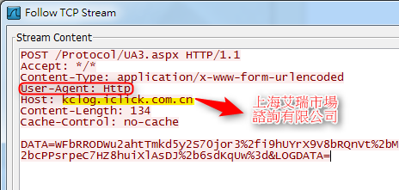
Win.Trojan.Waski分析說明
Win.Trojan.Waski具有以下的特徵：
urilen:<40
User-Agent: http|0D 0A|
Cache-Control: no-cache

Slide 7
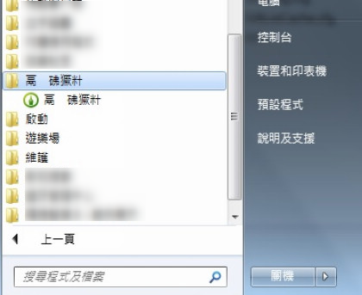
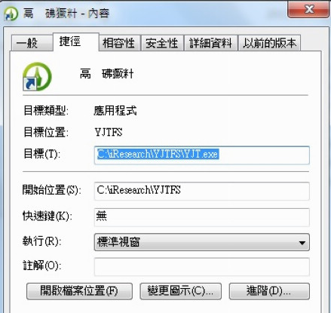
iResearch分析說明
艾瑞市場諮詢有限公司(iresearch) ，為中國互聯網領域市場調查顧問公司。
"鬲砩獗籵" = 艾瑞意見通

Slide 8
iResearch分析說明
艾瑞意見通產生的問題：
  未經同意直接安裝程式。
  植入途徑廣泛。
  上傳資料均被加密，無法得知被取走什麼資料。
  影響使用效能，如開關機等。
  不容易刪除。

Slide 9
iResearch分析說明
來源途徑：
  QVOD(快播)
  影音先鋒
解決辦法：
  以反安裝方式移除
    C:\iResearch\YJTFS\unins000.exe
  以第三方軟體移除

Slide 10
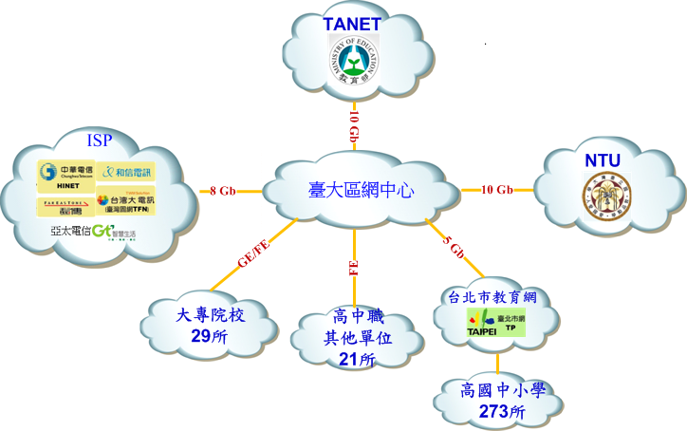
三、網路中心運作情形
2015/7 市網 4G 擴增至5G
2015/9 教育部骨幹 4.8G 擴增至10G
新伙伴加入: 私立大同高中、私立再興中學
共計52個連線單位

Slide 11
104年度臺北區網重要事蹟
104年2月
臺大機房更新不斷電系統
104年3月
104年校園雲端節能計畫上線
104年4月
Google Global Cache 上線服務
104年5月
104年度第一次區網會議
104年6月
臺北市教育網路頻寬提升 4G -> 5G
教育版 ISMS稽核通過
104年7月
104年度區網教育訓練
104年8月
私立大同高中加入
104年9月
教育部骨幹頻寬提升 4.8G->10G
私立再興中學加入
104年10月
更新 Traceroute 查詢系統
104年11月
104年度第二次區網會議
104年
九月
一月
十二月
二月
三月
四月
五月
六月
七月
八月
十月
十一月

Slide 12
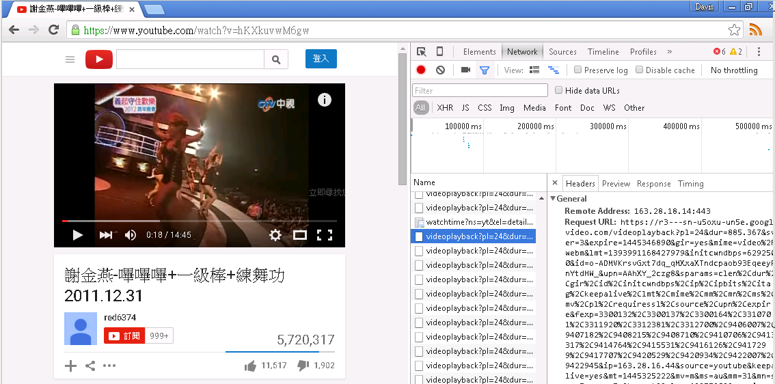
區網會議-網管經驗分享
Google Global Cache 上線說明
  GGC 網路架構、GGC 運作機制
GGC 是否正常運作
  Youtube 播放測試

Slide 13
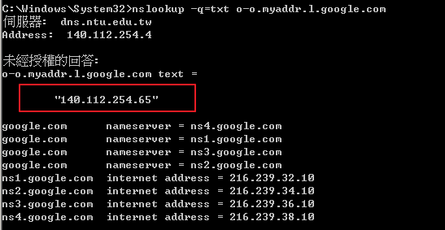
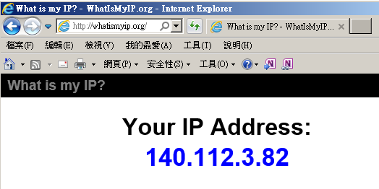
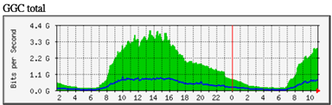
Why Videos Not Playing
From the GGC
DNS resolver is not in the BGP feed to the GGC
Client’s IP
GGC is overloaded
需為校內 IP
需為校內 IP
尚未滿載

Slide 14
四、網路應用特色服務
IP 全球地址資料庫查詢
區網連外架構圖
  整合顯示流量圖、Ping、Packet Lost%
Traceroute 路徑查詢
BGP Neighbor Accepted Prefix 監控
校園雲端節能計畫

Slide 15
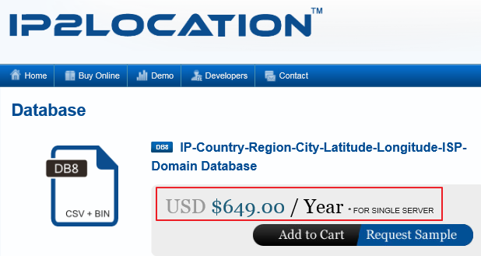
IP全球地址資料庫查詢
用途:
  國際頻寬使用率分析: 國家/地區/ISP/AS#
  帳號盜用分析: VPN 帳號登入 IP 地點分析
  駭客攻擊來源分析
購買IP2Location 商業版本(最新版本2015/12)
版本 | 欄位 | 網段筆數 | 欄位差異
免費版 | DB5 | 2,178,274
商業版 | DB8 | 12,857,322 | ISP, Domain

Slide 16
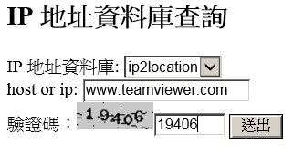
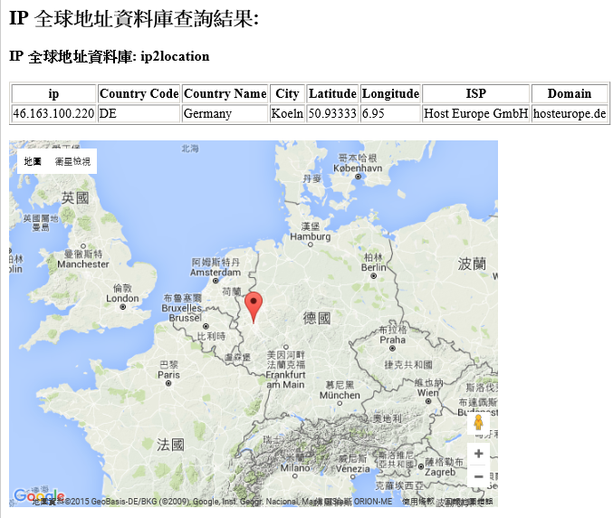
IP全球地址資料庫查詢 Cont.
顯示 IP 對應之：
國家、城市、經緯度
、ISP、Domain

Slide 17
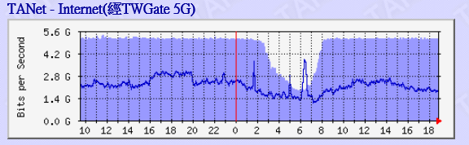
區網連外架構圖
緣起: 連線學校抱怨 nod32 防毒軟體下載緩慢
tracert www.eset.tw 路徑:
1 1 ms <1 ms <1 ms 163.28.16.254
2 148 ms 3 ms 2 ms bb-MOE-TWAREN.TANet.edu.tw [192.83.196.111] -> 教育部
3 1 ms 3 ms 2 ms Internet-TWASR-TANet.edu.tw [203.72.43.10] -> 教育部 TWASR
4 1 ms 1 ms 1 ms 45-61-41-175.TWGATE-IP.twgate.net [175.41.61.45] -> TWGATE
5 5 ms 1 ms 3 ms 222-60-41-175.TWGATE-IP.twgate.net [175.41.60.222]
6 24 ms 24 ms 28 ms 218-60-41-175.TWGATE-IP.twgate.net [175.41.60.218]
7 24 ms 22 ms 27 ms 13335.hkg.equinix.com [119.27.63.48]
8 40 ms 27 ms 27 ms 104.25.146.12

Slide 18
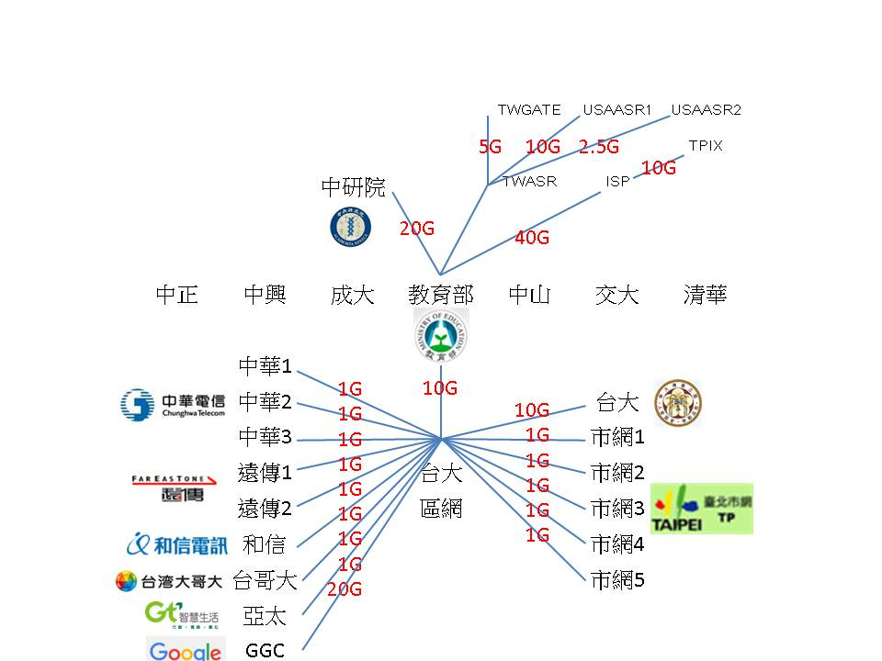
區網連外架構圖 Cont.

Slide 19
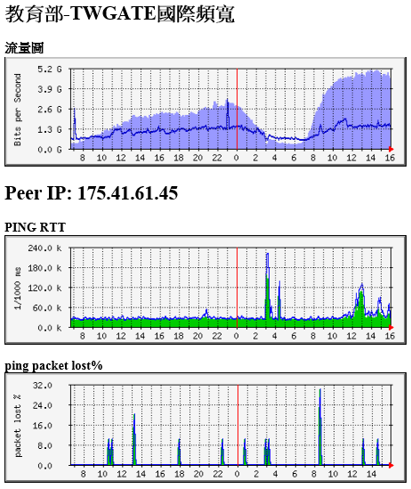
區網連外架構圖 Cont.
建立各節點 IP 資料庫
整合網路監測圖: 流量圖、Ping、Packet Lost%
流量圖
Peer IP
Ping Latency
Packet Lost%

Slide 20
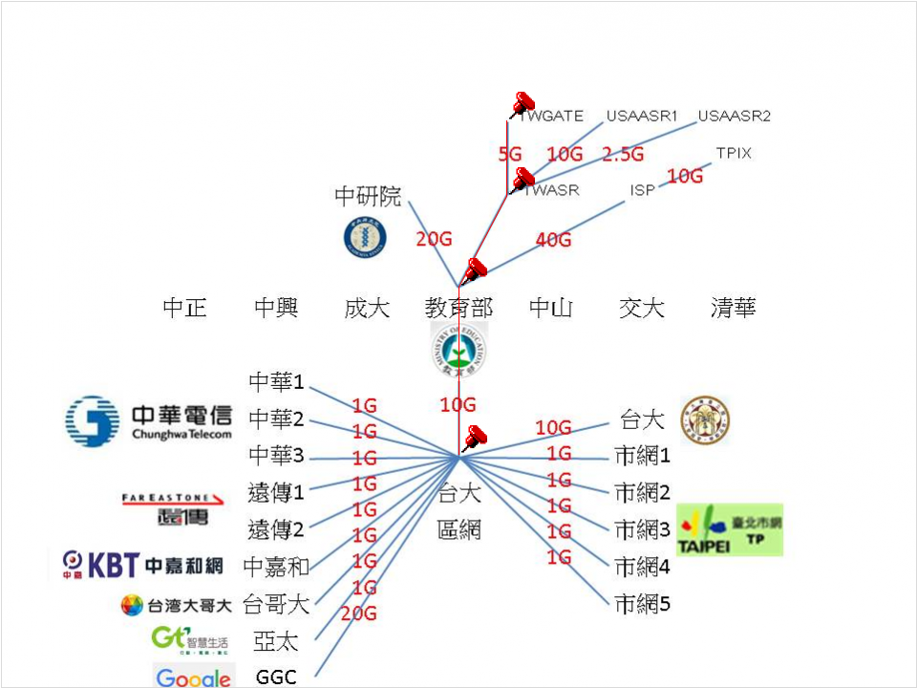
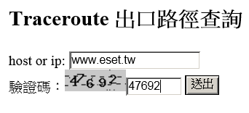
Traceroute 路徑查詢
動態顯示出口路徑

Slide 21
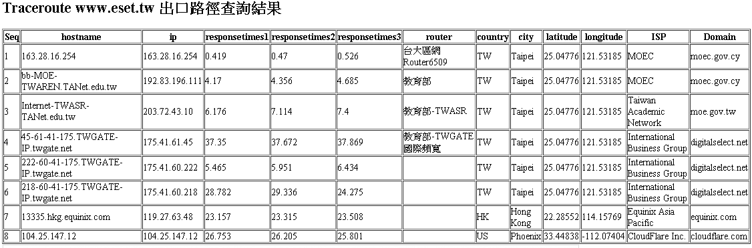
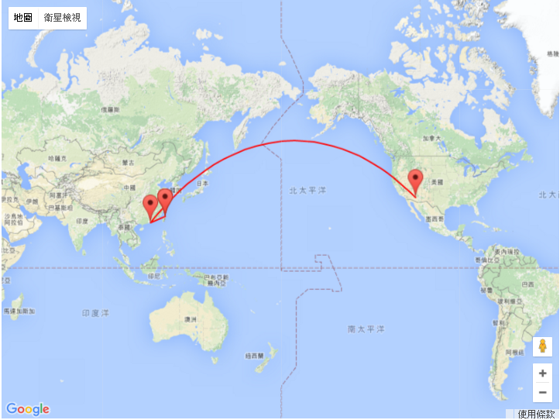

Slide 22
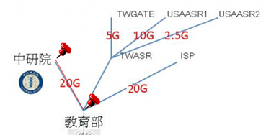
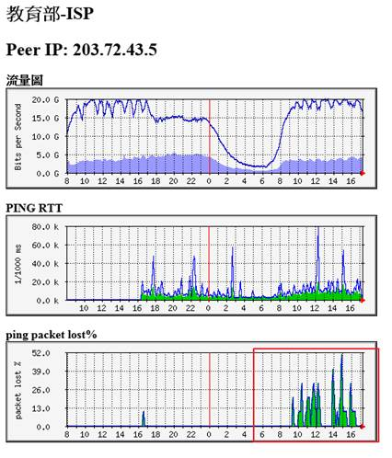
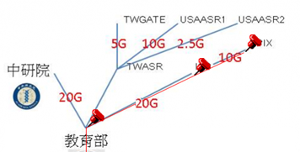
Facebook 路由異動
2015/9 之前 Facebook 路徑
2015/9 之後 Facebook 路徑
頻寬不足

Slide 23
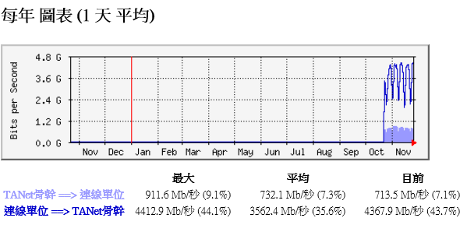
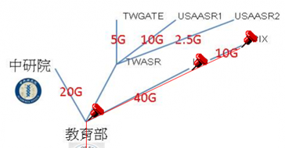
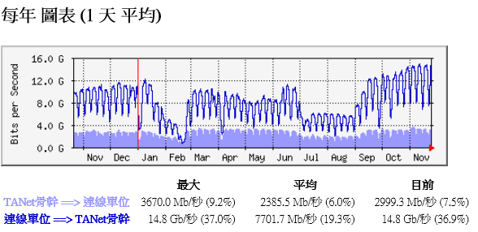
Facebook 路由異動 Cont.
2015/10/22 教育部 ISP 節點頻寬擴充
頻寬擴充

Slide 24
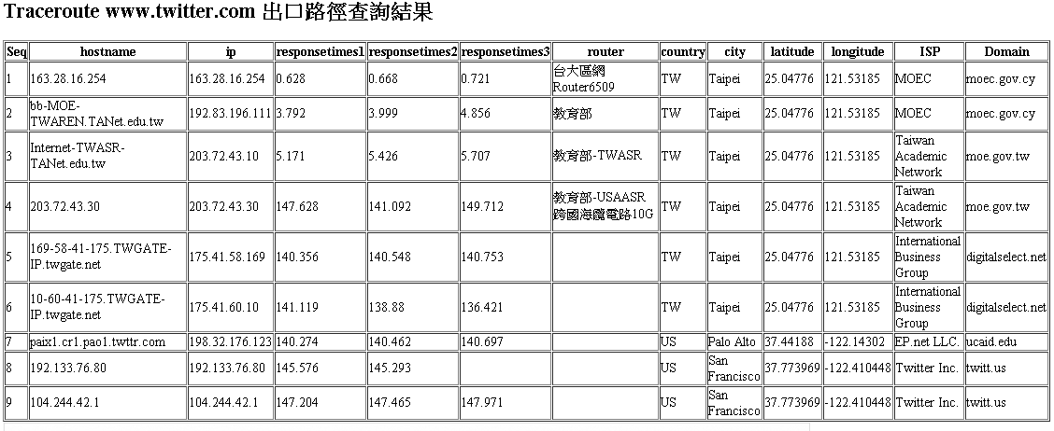
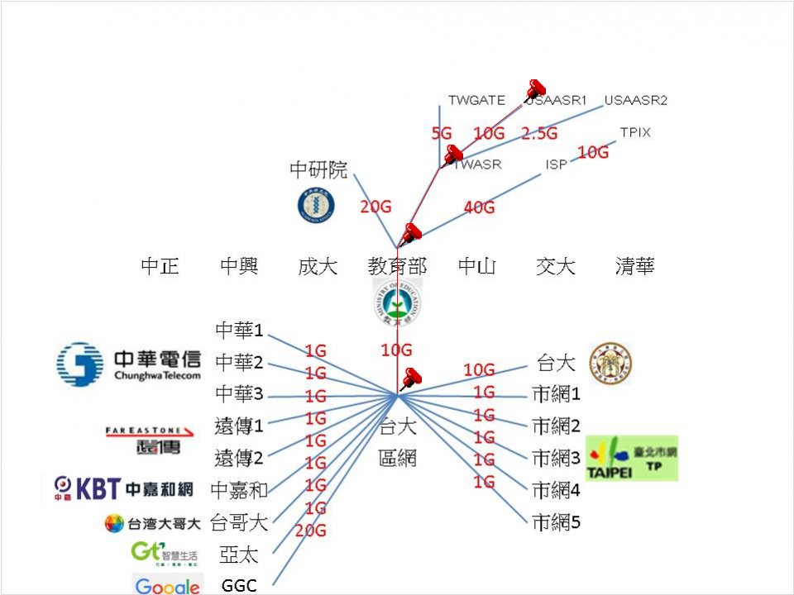
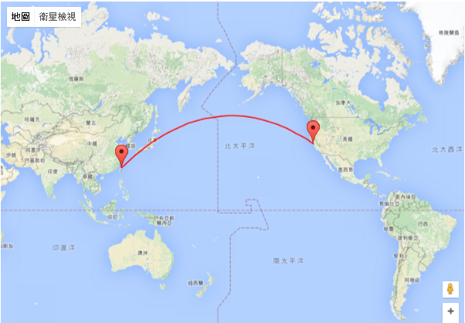

Slide 25
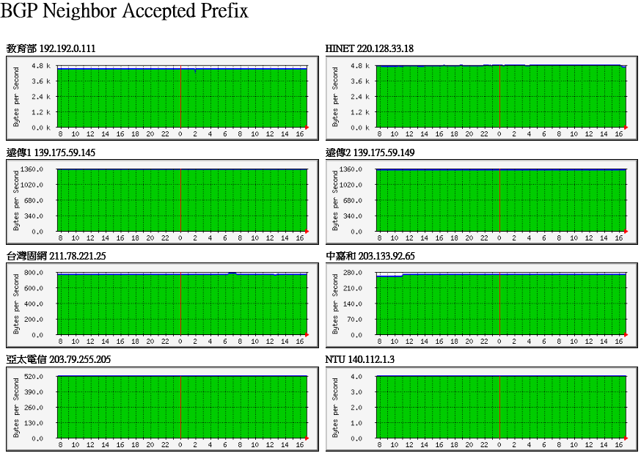
BGP Neighbor Accepted Prefix
眾多 ISP peering，監控 BGP Prefix 筆數

Slide 26
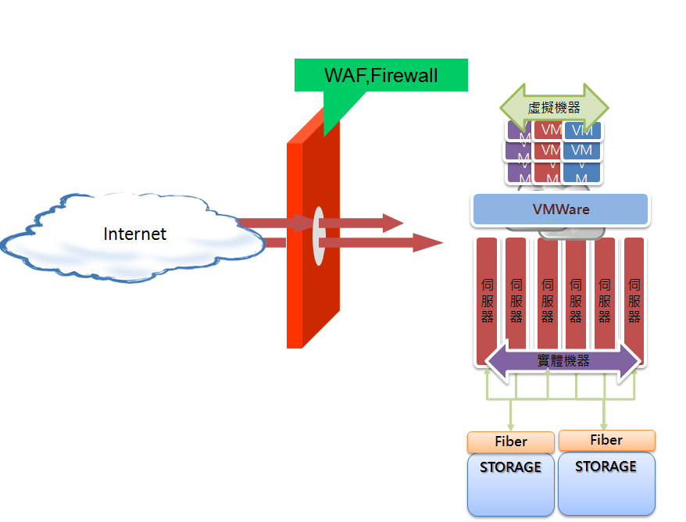
校園雲端節能計畫
環境: 6 Servers、 180 TB
已建置: 113 VMs
參與單位:19學校

Slide 27
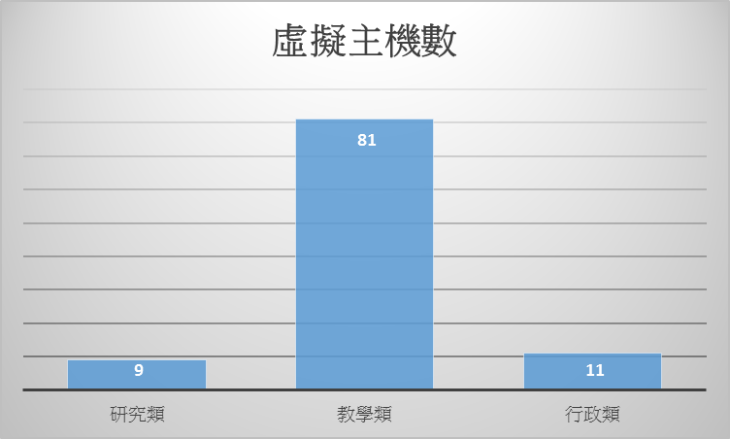
虛擬主機分類

Slide 28
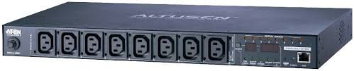
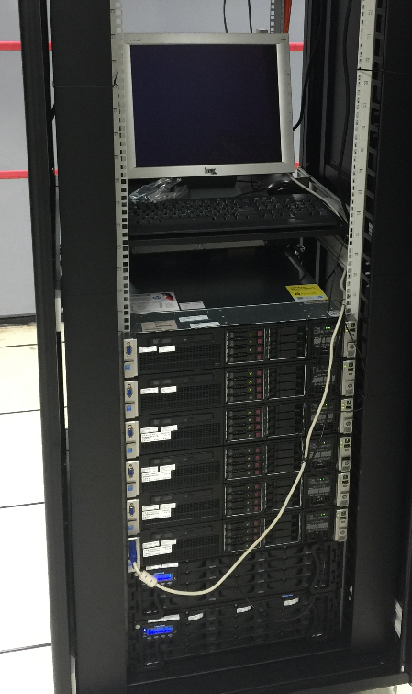
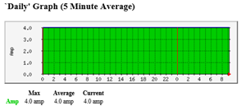
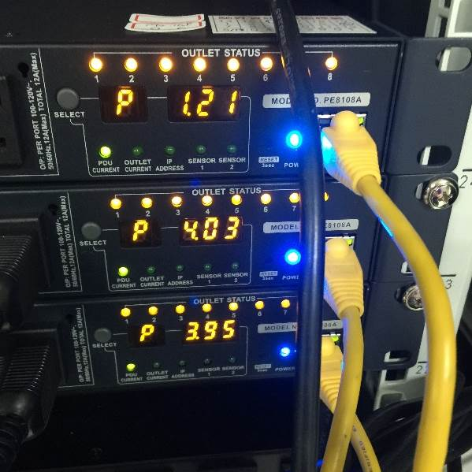
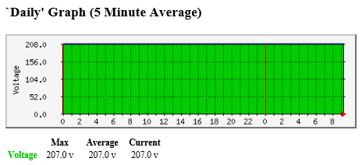
雲端設備機櫃耗能量測
可量測總耗能
及各別插座的耗能
AMP 安培數
Walt 瓦數

Slide 29
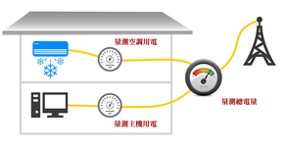
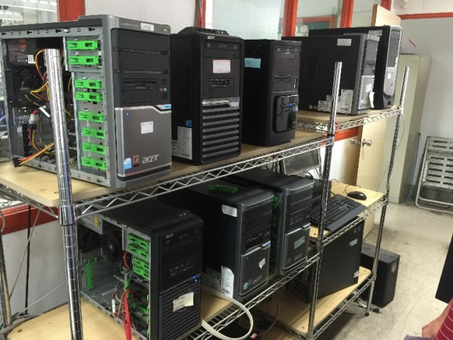
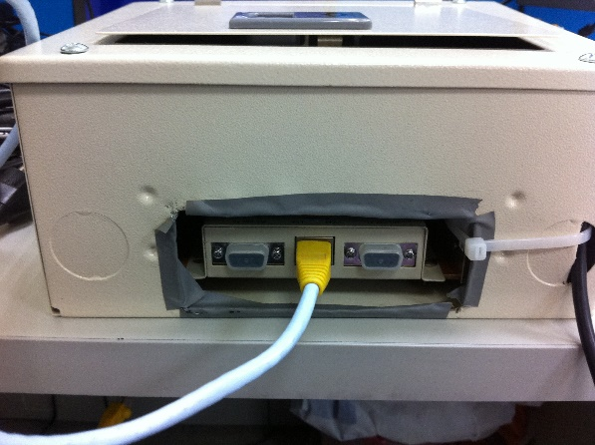
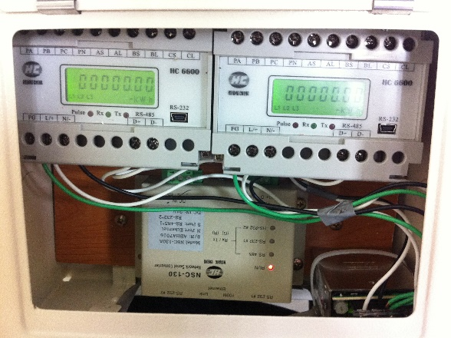
中小學機房耗能量測
勾式電源量表

Slide 30
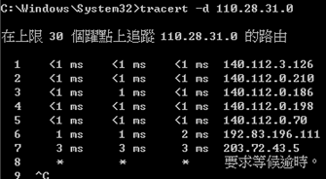
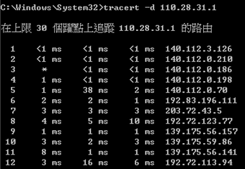
五、綜合建議
開放 IP 結尾 .0 .255 連線 TANet
  遠傳 ADSL 使用者反應使用 IP: 110.28.31.0 無法連線 TANet
  Traceroute 測試
    110.28.31.0 110.28.31.1
教育部對外 ISP Router
30

Slide 31

IP 結尾 .0 .255 是否合法
www.amazon.co.jp 網站結尾也是 .0
阻擋之 ACL:
  deny ip any 0.0.0.0 255.255.255.0
    阻擋目的 IP: X.X.X.0 (0 結尾 ip)
  deny ip any 0.0.0.255 255.255.255.0
    阻擋目的 IP: X.X.X.255 (255 結尾 ip)

Slide 32
IP 結尾 .0 .255 是否合法
將台大IP: 140.112.0.0/255.255.0.0 直接當成一個 Class B 使用
  網路位址: 140.112.0.0
  廣播位址: 140.112.255.255
  合法主機位址: 140.112.0.1~140.112.255.254
    因此下列位址可被合法分配給主機
    140.112.1.0、140.112.2.0 …
    140.112.1.255、140.112.2.255 …
為何 ISP 要使用大於 Class C 之網段?

Slide 33
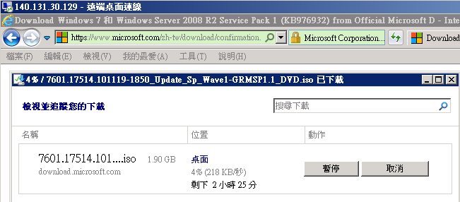
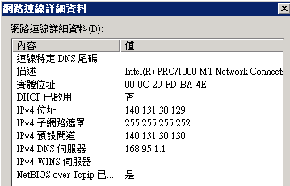
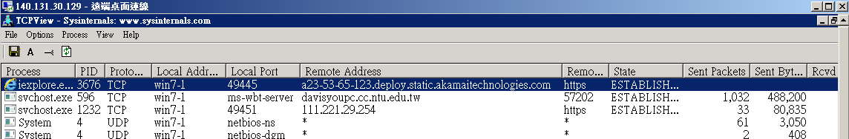
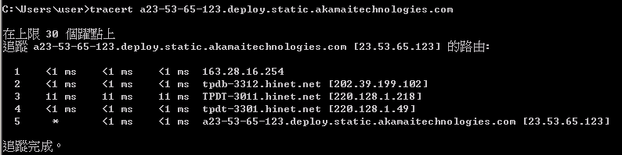
Akamai 下載測試 (Hinet)
Win7 SP1 .iso 下載
Notes:
a23-53-65-123.deploy.static.akamaitechnologies.com

Slide 34
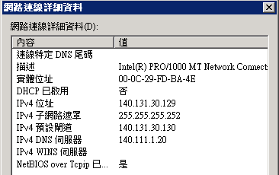
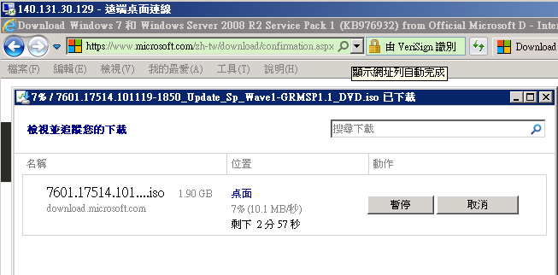
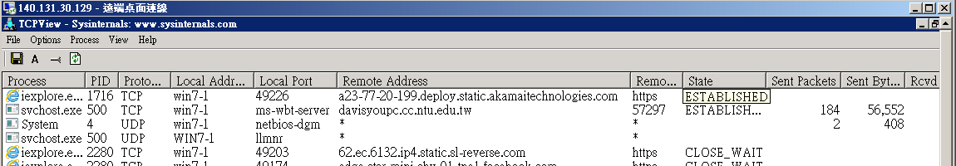
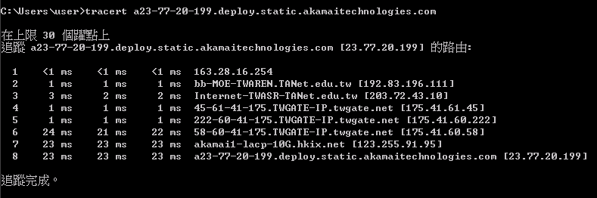
Akamai 下載測試 (教育部)
Win7 SP1 .iso 下載
Notes:
a23-77-20-199.deploy.static.akamaitechnologies.com

Slide 35

Akamai in Hinet 下載速度
區網與 Hinet Peer線路, 在2014.12.11之前, 最高頻寬接近1Gbps, 但之後最高頻寬僅剩 500Mbps

Slide 36
六、未來目標
Netflow Based 網路攻擊告警系統
建構即時且自動化之網路品質監控系統

Slide 37


Netflow Based 網路攻擊告警系統
MRTG 僅能顯示網路異常
無法得知攻擊來源
Netflow 監控系統
可分析攻擊來源
Open Source:
Nfdump + NfSen

Slide 38

TopN Port
Port: 53
DNS 攻擊

Slide 39

TopN IP
連線學校校內 IP

Slide 40

TopN to IP 203.64.253.146
多個 Random IP 進行 DNS攻擊, 耗盡頻寬資源

Slide 41

設定自動告警系統
可彈性設定異常 Threshold
  Flows 較過去”一小時平均”增加20%
  Packets 較過去”一小時平均”增加20%

Slide 42

即時自動化網路品質系統
傳統式管理 – 被動通知
      Phone Call/email 報修
現代式管理 – 主動偵測
  Performance Test
    Speed Test: 網頁測速、Android/iPhone
    Ping Latency、TraceRoute
  Network Devices Health Check
    Link: Bandwidth
    Network Device: Ping Latency/CPU Loading
    Server: CPU Load/RAM Usage/Disk Usage
改善傳統被動式網路異常通知，建構化被動為主動之網路品質監控系統

Slide 43
問卷回饋

Slide 44

連線學校目前遭遇最大困難

Slide 45
維運管理的建議
近日發現本校FB連線異常，詢問區網中心承辦人，才發現有其他連線學校也同樣反應 FB 無法連線，是否可以將這類的消息儘早提供給其他連線學校，或是有什麼樣的討論區可提供北區的連線學校做集中反應？
  考慮架設討論區供連線學校交流
提供新手網管基礎/進階教育訓練。
  於明年開設網管系列課程
盡可能提升連線頻寬及ISP業者商討降低月租費。
  台灣智慧光網近期將與台大機房接線，預計於明年初上線

Slide 46


綜合整體服務的表現

Slide 47
簡報完畢
謝謝

